Slide 1
Курсова робота на тему:
Практичне застосування сучасних методів спектроскопії
Виконала аспірантка 2 року навчання
Фізичного факультету
Харківського національного університету імені В. Н. Каразіна
Сокол Карина Ігорівна
Харків 2022

Slide 2
Спектроскопія – комплекс методів, в яких досліджуються характеристики (спектр) електромагнітного випромінювання, яке формується в результаті взаємодії електромагнітного випромінювання від джерела внаслідок його взаємодії з речовиною.
Основними завданнями досліджень є вивчення молекулярної (атомної) структури газоподібних, рідких, аморфних та кристалічних речовин, будови енергетичних рівнів, закономірностей розташування електронів в атомах.

Slide 3
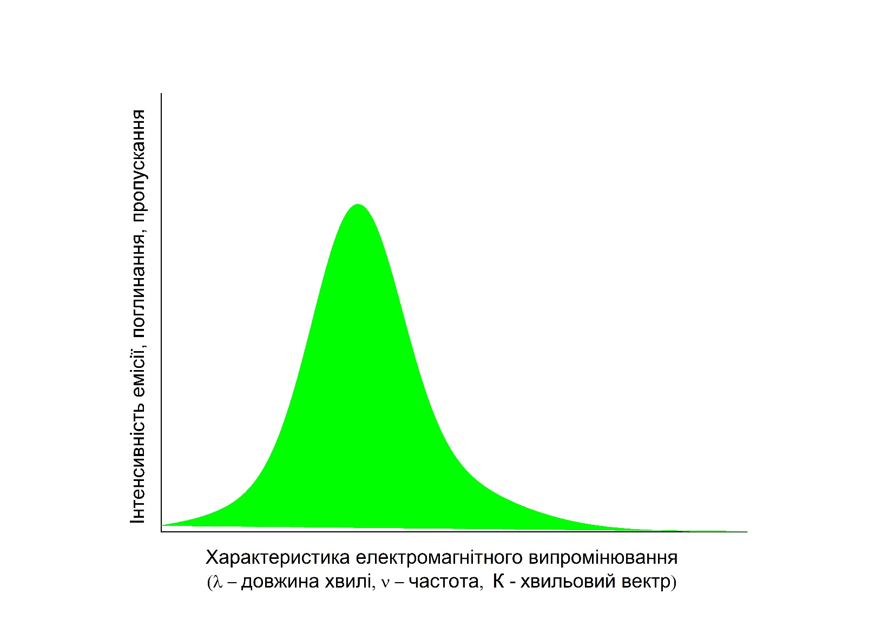
Що являє собою спектр?

Slide 4
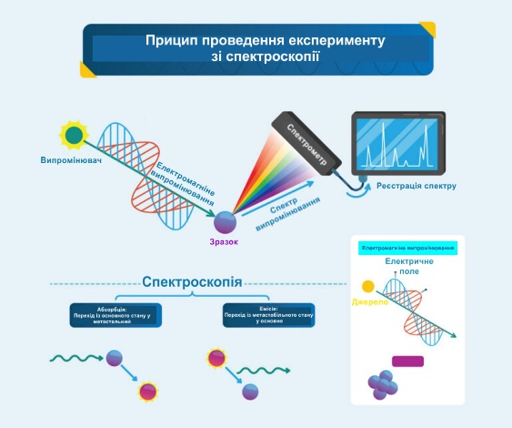

Slide 5
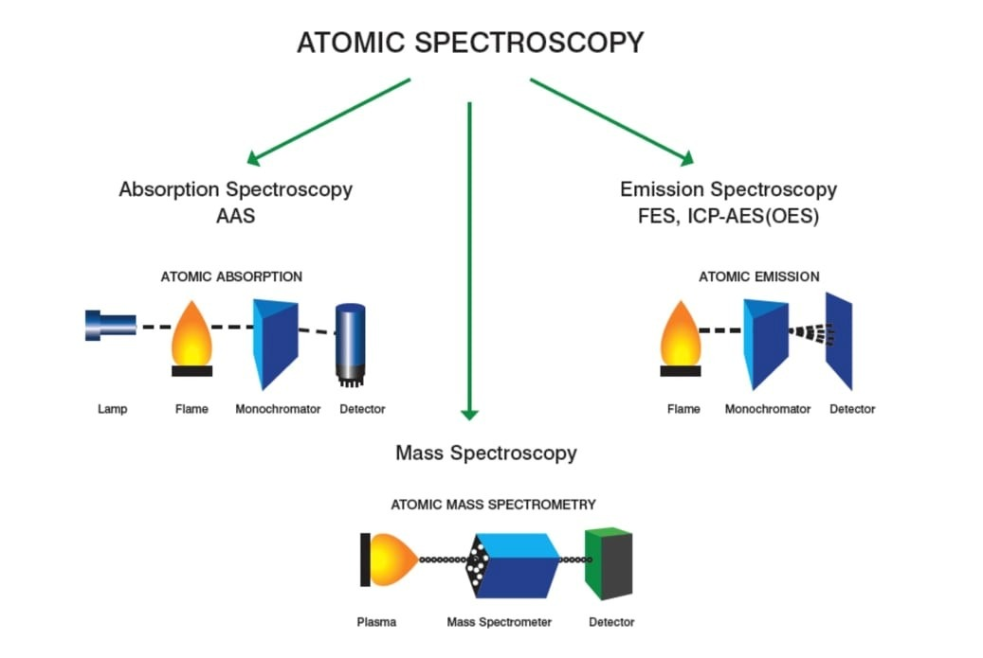
Спектроскопія за принципом дії поділяється на:
Адсорбційну Розсіювання Емісійну

Slide 6
Абсорбційна спектроскопія використовує діапазон, в якому матеріал поглинає електромагнітний спектр. Вона включає атомно-абсорбційну спектроскопію та різні молекулярні методи, такі як інфрачервона спектроскопія та спектроскопія ядерного магнітного резонансу (ЯМР) радіообластей.
Емісійна спектроскопія використовує діапазон електромагнітного спектру, в якому матеріал випромінює. Спочатку матеріал поглинає енергію від джерела випромінювання. Ця енергія може надходити з кількох джерел, таких як люмінесценція, яка визначає подальше випромінювання. Спектрофлуориметрія включає методи молекулярної люмінесценції.
Спектроскопія розсіювання досліджує кількість світла на певних довжинах хвиль, кутах падіння та кутах поляризації, яку розсіює матеріал. Метод розсіювання набагато швидший, ніж процес поглинання/випромінювання. Раманівська спектроскопія є одним з найбільш корисних застосувань спектроскопії розсіювання світла.

Slide 7
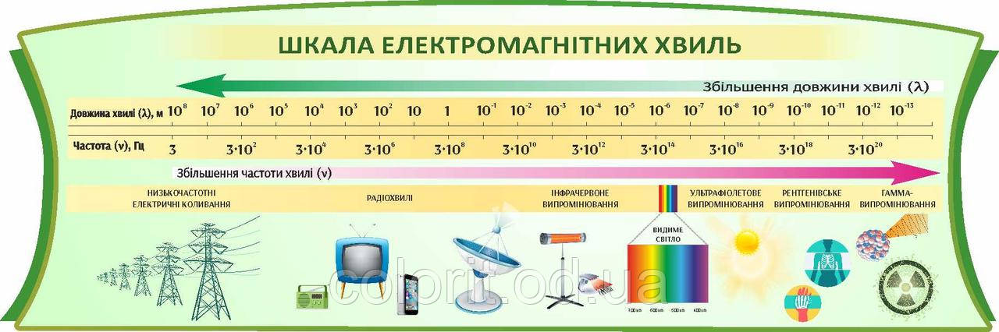
Спектроскопічні методи досліджень використовують майже весь діапазон електромагнітних хвиль

Slide 8
Основні види абсорбційної спектроскопії
Електромагнітне випромінювання | Види спектроскопічних досліджень
рентгенівське | Рентгенівська абсорбційна спектроскопія
УФ-видимий | УФ/видима абсорбційна спектроскопія
ІЧ | Інфрачервона абсорбційна спектроскопія
мікрохвильове | Мікрохвильова абсорбційна спектроскопія
Радіохвильове | Ядерно-магнітна резонансна спектроскопія

Slide 9
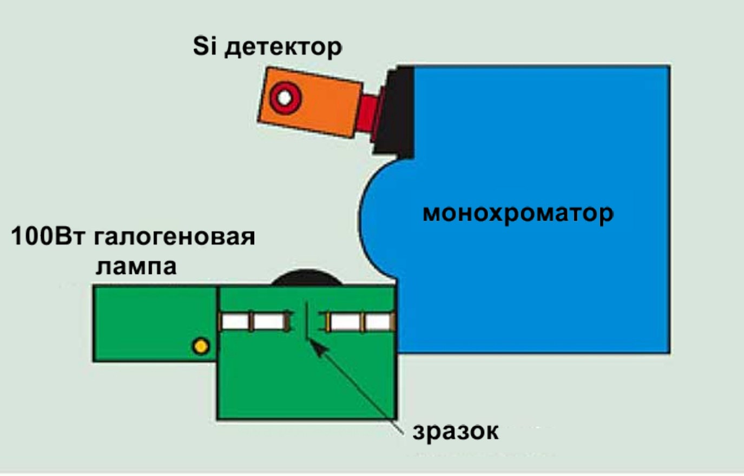
Методи оптичної спектроскопії
Емісійна
Емісійна
спектроскопія
спирається на
радіаційне
випромінювання
зразка після
збудження
нерадіаційним
джерелом, таким як
полум’я, постійний
струм, високовольтна іскра або імпульсний лазерний нагрів. Наприклад, атоми натрію випромінюють характерне випромінювання при збудженні у полум’ї в результаті процесу зіткнення. Коли він створює теплову рівновагу, він генерує статистичний розподіл збуджених станів. Після створення кількість атомів, ni, на певному енергетичному рівні, i, визначається розподілом Больцмана. Частота радіаційного випромінювання відповідає різниці рівнів енергії збудженого аналіту.

Slide 10
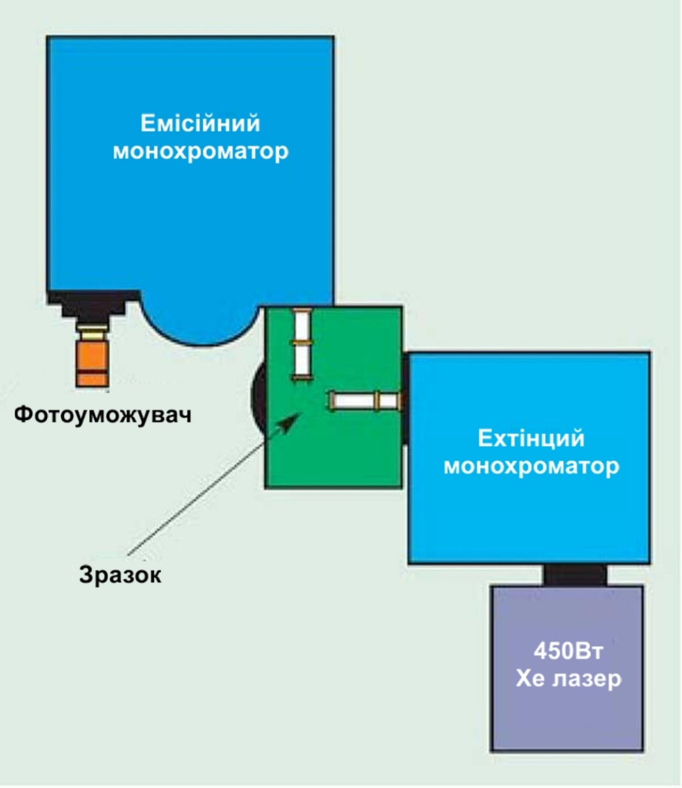
Люмінісцентна
Люмінесценція — це оптичне
випромінювання, що випромінюється
з відносно холодних тіл і може виникати в
результаті різноманітних процесів, включаючи
хімічну реакцію та електронну або оптичну
взаємодію. Види випромінювання
люмінесценції можна визначити за механізмом
збудження.
Молекулярна та атомна флуоресценція є
прикладами широко визнаних
фотолюмінесцентних явищ, які
використовуються для характеристики аналітів,
які охоплюють надзвичайно широкий і
різноманітний діапазон застосувань.
Флуоресцентна та фосфоресцентна
спектрометрія є прикладами фотолюмінесценції,
де цікавить для вимірювання величина є
потужністю випромінювання, що
люмінесцентується від зразка після поглинання
монохроматичного падаючого світла.
Флуоресценція включає випромінювання від синглетних станів до синглетних; тобто однакової кратності. Фосфоресценція, однак, включає радіаційний перехід від триплетних до синглетних станів; тобто різної кратності.

Slide 11
Типи люмінесценції за характером походження
Тип люмінесценції | Метод збудження
Біолюмінесценція | Біохімічні реакції
Хемолюмінесценція | Хімічні реакції
Електролюмінесценція | Електричний розряд, рекомбінація іонів та електронів на електродах
Катодолюмінесценція | Взаємодія з прискореними електронами
Термолюмінесценція | Люмінесценція при нагріванні
Фотолюмінесценція | Зовнішнє опромінення або поглинання

Slide 12
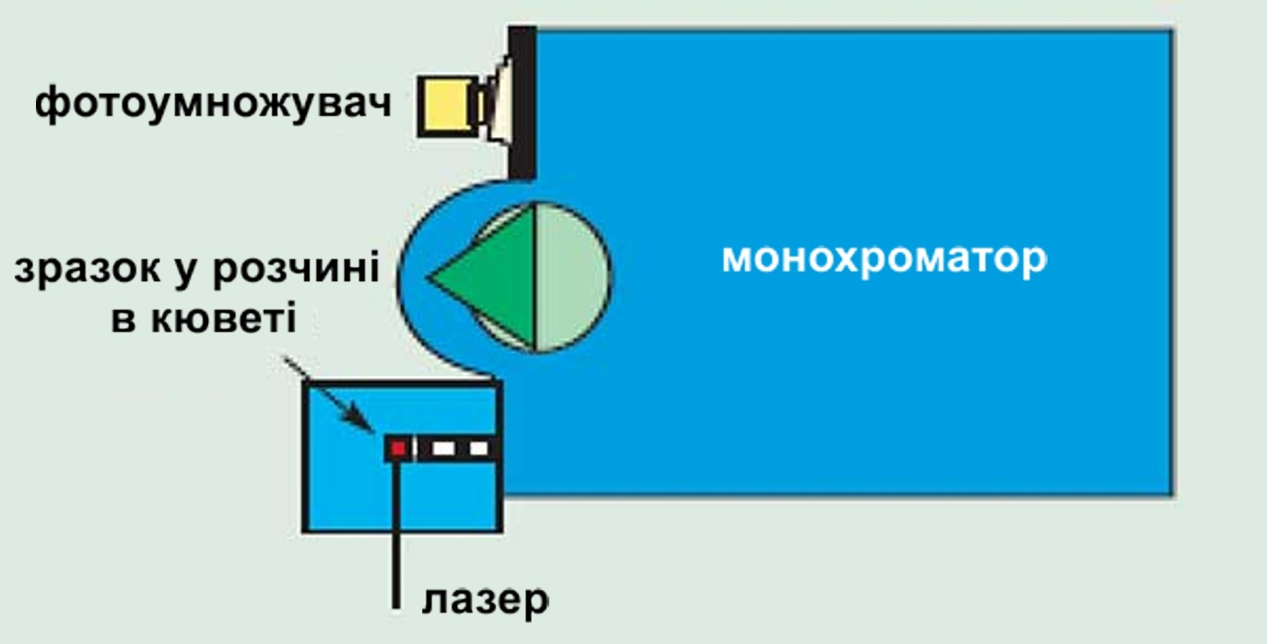
Розсіяння:
Випромінювання, що
падає на аналіт, може
розсіюватися, а також
поглинатися зразком.
Інтенсивність, кутовий
розподіл і частота
випромінювання
розсіяного світла можуть бути використані як засіб аналізу. Можливі декілька класів розсіювання. Найбільш широко використовуваним класом у спектроскопії є раманівське розсіювання. Падаючі фотони, розсіяні непружно від аналіту, можуть отримати або втратити енергію. Величина різниці зазвичай відповідає одному кванту коливальної енергії виду. Відповідно зміщується довжина хвилі розсіяного світла. Найпоширеніша форма комбінаційного розсіювання, яка називається Стоксовим розсіюванням, включає втрату енергії, що викликає червоне зміщення розсіяного фотона. Підвищення енергії називається антистоксовим розсіюванням.

Slide 13
Класифікація розсіювання
Вид розсіювання | Метод розсіювання
Релєя | Пружнє розсіювання від малих частинок, атомів та молекул формуючих розсіяне випромінювання, яке іде одинаково по всім напрямкам.
Дебая або Ми | Пружнє розсіювання від великих частинок розміри яких порівняні з довжиною хвилі (Дебая) або набагато більше довжини хвилі випромінювання. Розсіяне випромінювання є неоднорідним.
Брілюена | Непружнє розсіювання, коли частота відбитого випромінювання змінюється термічними звуковими хвилями.
Рамана | Непружнє розсіювання, коли частота розсіяного випромінювання збільшується або зменшується завдяки пружним квантам енергії молекул зразка.

Slide 14
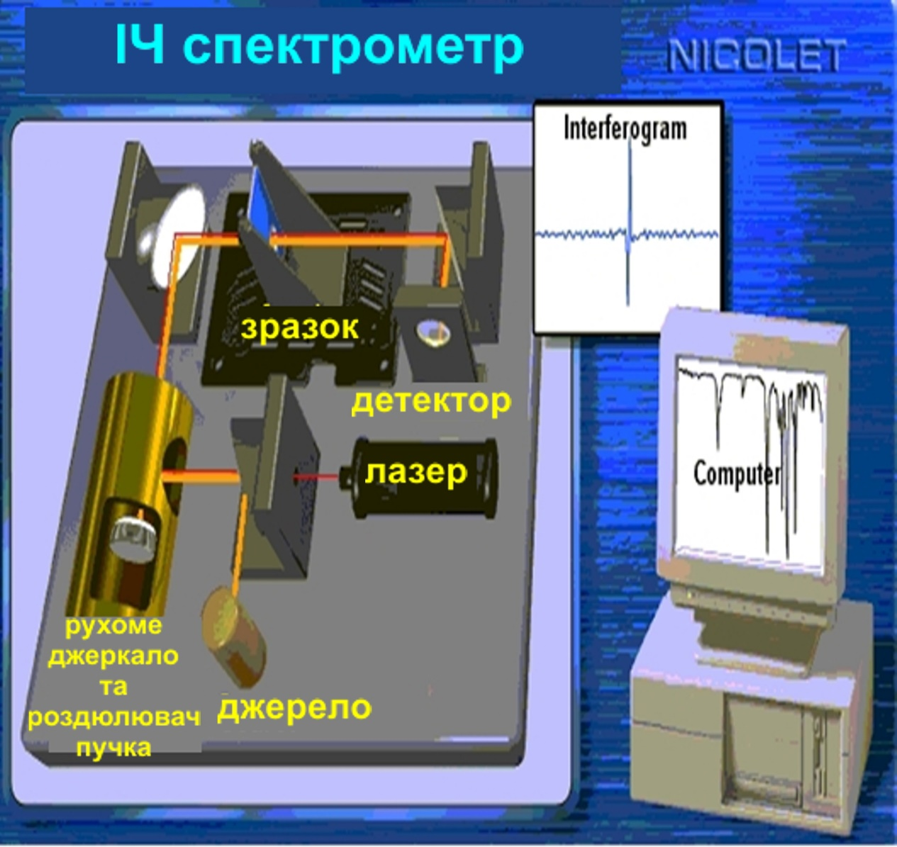
ІЧ - спектроскопія
Джерело: ІЧ Енергія Інтерферометр: пучок входить у інтерферометр, де відбувається спектральне кодування
Інтерферограм сигнал, який виходить із інтерферометра
Розділювач пучка поділяє вхідний пучок на два
Зразок: пучок входить в зразок та проходить через нього або відбивається від поверхні
Детектор: вимірює вхідний сигнал
Компьютер: вимірює вхідний сигнал та виконує перетворення Фурьє
Moving mirror єдиний елемент що рухається у інтерферометрі
Нерухоме джеркало

Slide 15
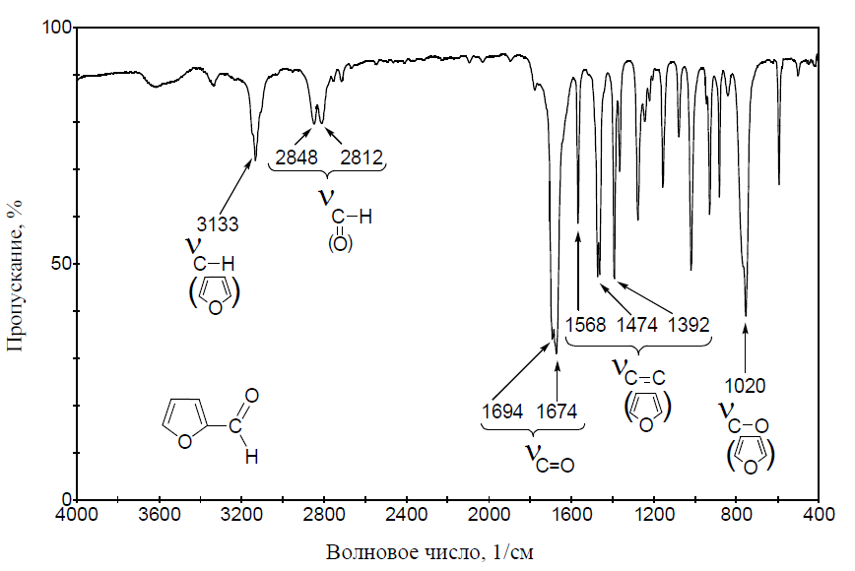
Приклад ІЧ-спектра
Якісний аналіз
-Оскільки кожен матеріал є унікальною комбінацією атомів, немає двох сполук, які створюють однаковий інфрачервоний спектр.
-розмір піків у спектрі є прямим показником кількості наявного матеріалу.
Кількісний аналіз
-Оскільки він чутливий, точний і має програмні алгоритми, кількісні методи можна легко розробити та відкалібрувати для виконання різних аналізів.
-FT-IR є порівняльним через фоновий спектр, який порівнюють із зразком.
Методика використовується для характеристики дуже складних сумішей.

Slide 16
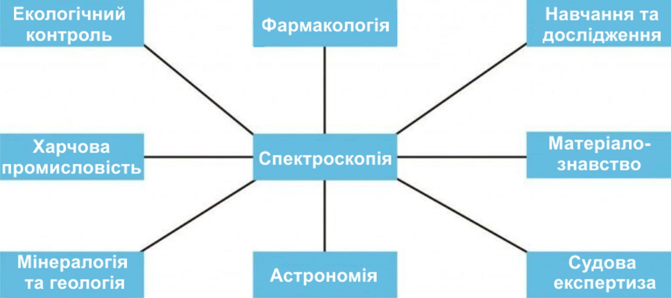

Slide 17
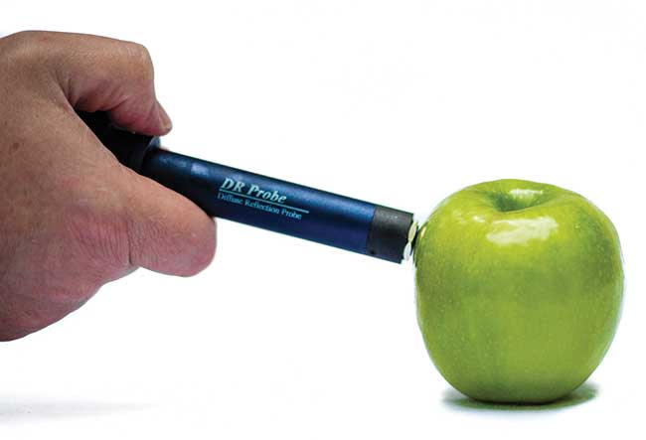
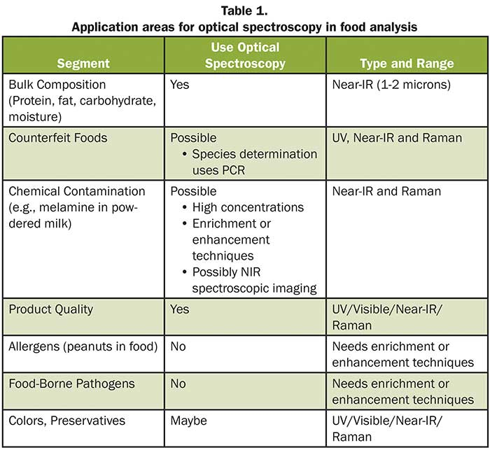
Застосування спектроскопії у харчовій промисловості
Контроль якості продуктів

Slide 18
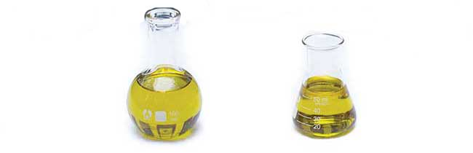
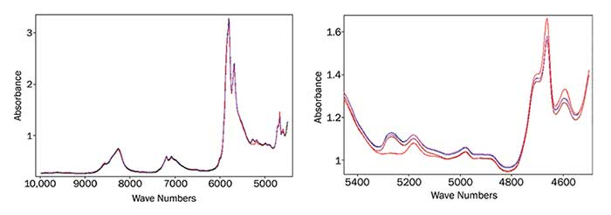
Спектри пропускання ближнього іЧ випромінювання оливкової олії (верхній профиль) та олії каноли (найнижчий профиль). Спектри дуже схожі, але значну різницю можна побачити близько 5250 см-1 (~1,9 мкм), причому смуга присутня в оливковій олії, але відсутня в олії каноли.

Slide 19
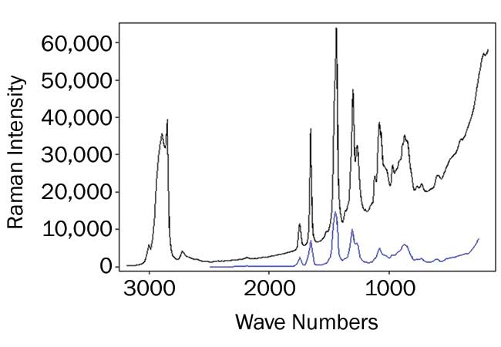
Спектри комбінаційного Раманавського розсіювання зразка оливкової олії extra virgin з збудженням 785 нм (чорний) і 1064 нм (синій). Зверніть увагу на похилу базову лінію для збудження 785 нм через флуоресценцію.

Slide 21
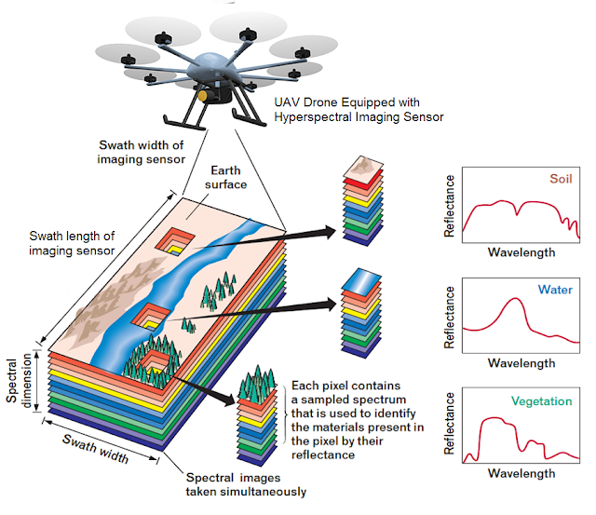
Спектроскопія для контролю екологічного середовища

Slide 22
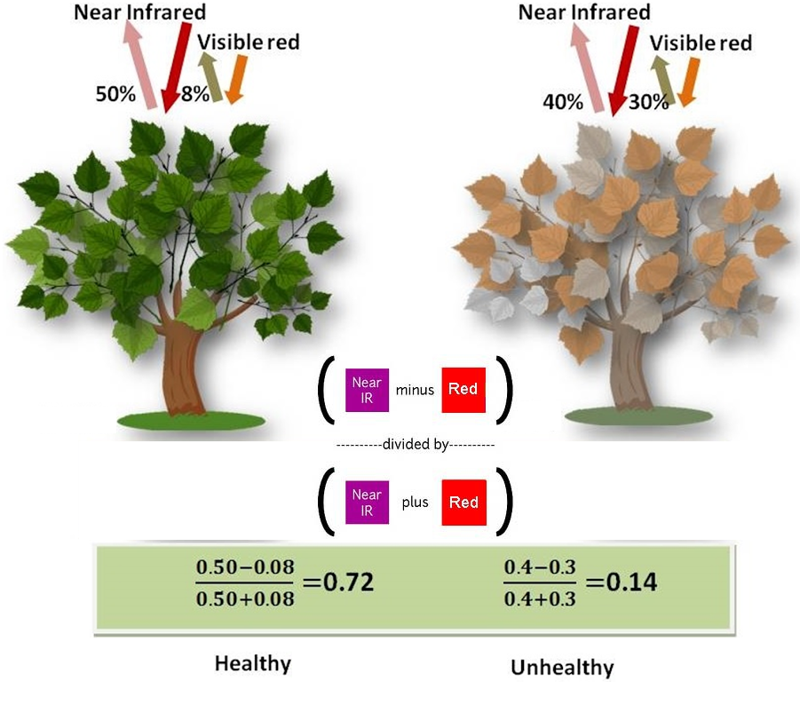

Slide 23
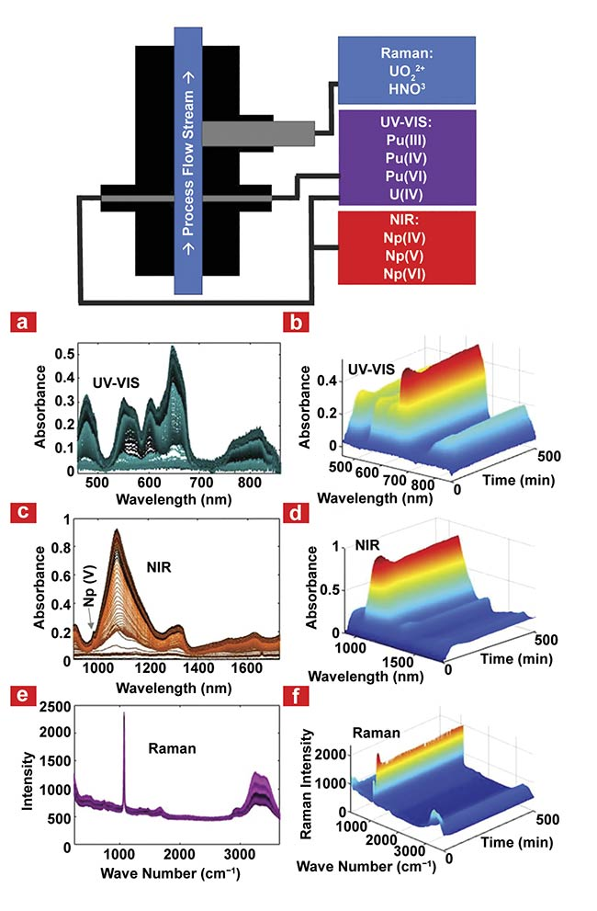
Контроль радіоактивних забруднень ізотопами

Slide 24
Спектроскопія у розслідуваннях злочинів

